Slide 1
Mercado Argentino de Valores
Financiamiento Pyme
ADIMRA
Lujambio Tomás

Slide 2
Mercado Argentino de Valores
Me pagas estos impuestos/multas que son mías?
PYME
Socios
Me llevo $50.000 de caja para que no queden en la empresa…
La Pyme es ≠ a los Socios.
Toma $100.000, después cuando cobremos el CPD me los das.
Hay un gasto mío que la pase con la Tarjeta Corporativa…

Slide 3
Mercado Argentino de Valores
PYME
Socios
Separar las propiedades entre la Pyme y los Socios.
Planificación financiera.
Identificar a futuro cuales van a ser mis meses críticos.
Cuánta plata necesito HOY para funcionar?

Slide 4
Mercado Argentino de Valores
Capital de Trabajo
60D. Elaboración Productos
Venta
Financio cliente
Proveedor
Ciclo de caja - $? – D?
Pago Prov.
Cobro cliente
Lo que genero > Costo de deuda – (ROA>Kd)
Refinanciar pasivos caros por baratos – (Kd> Nueva deuda)
Refinanciar plazos de pasivos, “patear” deuda.
Diferenciar deuda de Corto Plazo ≠ Largo Plazo
Aplazar pagos.
Cobrar más rápido.
Tomo deuda? O financio con $$ Propios??

Slide 5
Mercado Argentino de Valores
FINANCIAMIENTO
CPDs
PYMES
MAV y Bancos
COMPLEMENTOS
Echeqs
Corto Plazo
MOTIVOS
PROD.
Pagarés
SUJETOS
NO PYMES
Adelántate! No esperes necesitar financiamiento!
FCEs
ON’s
PERSONAS HUMANAS
Aprovechá oportunidades del Mercado
Largo Plazo
F.F

Slide 6
Mercado Argentino de Valores
Avalado
SGRs- Fondos Púb. – Ent. Fcieras
PYMES
Cheques
Echeqs
Pagarés
Pagarés digital
Garan
tizado
Títulos valores – Aval SGR/Banc.
Empresas/Pers. Físicas y Jurídicas
Cadena de Valor
Empresas/Pers. Físicas y Jurídicas
Librador/
Endosantes
Factura de crédito electrónica

Slide 7
Mercado Argentino de Valores
Digitalización
Productos
PYME
Echeqs.
Pagarés digitales USD/ARS
Agentes
CVSA
SGRs
Reducción de costos.
98 Endosos.
Sin horarios!
MAV
¿Cómo emitir un Echeq en 15’ para su negociación en el MAV?

Slide 8
Mercado Argentino de Valores
NO!
Segmento Garantizado. – (Pyme)
Segmento Cadena de Valor. – (Pyme)
Créditos a cobrar – FF (Pyme)
¿SOY PYME?
SI!
SI!
Tengo buenos Balances?
Califícate con al menos 3 SGRs – Seg. Avalado.
NO!
SI!
2. Tengo Garantías?
Ponelos en gtía – Seg. Garantizado
NO!
SI!
3. Mis clientes son 1era. línea.
Riesgo Librador – Seg. Cadena de valor.

Slide 9
Fideicomiso Financiero
Balance de la compañía
Créditos por Ventas de Bienes o Servicios:
Pagarés
Cheques de Pago Diferido
Facturas comerciales
Prendas
Leasing
Cupones de Tarjeta de Crédito
Certificados de Avance de Obra Pública
Otros derechos de cobro
Activo
- Caja y Bancos
- Inversiones
- Créditos por ventas
- Bienes de Cambio
- Bienes de Uso
P
PN
Cesión de Créditos por Ventas
Fondos líquidos provenientes de la colocación de Valores Fiduciarios
FIDEICOMISO FINANCIERO
Colocación de Valores Fiduciarios

Slide 10
Fideicomiso de Garantía
Inversiones:
Cuotapartes FCI
Dólares estadounidenses.
Otros Valores Negociables
.
Balance de la compañía
Activo
- Caja y Bancos
- Inversiones
- Créditos por ventas
- Bienes de Cambio
- Bienes de Uso
P
Créditos por Ventas de Bienes o Servicios:
Ídem Fideicomiso Financiero.
PN
Bienes de Uso:
Inmuebles.
Cesión de Activos
SOCIEDAD DE GARANTÍA RECÍPROCA
FIDEICOMISO DE GARANTIA
Fondos líquidos provenientes de la colocación de Valores Fiduciarios
Contragarantía
Colocación de Valores Negociables Avalados

Slide 11
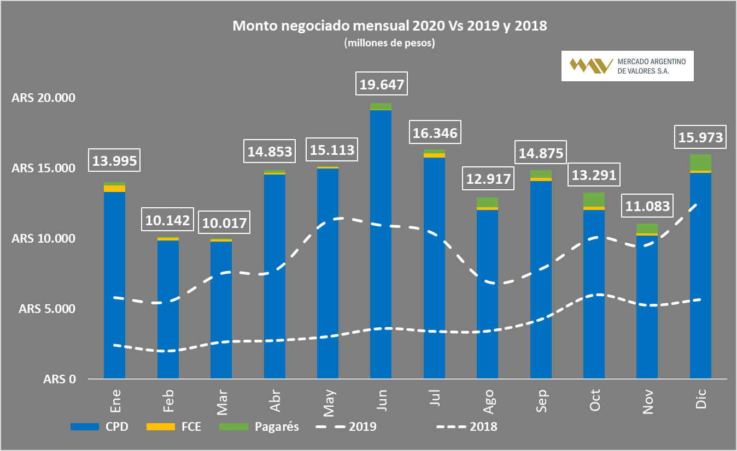
Mercado Argentino de Valores
Estadísticas

Slide 12
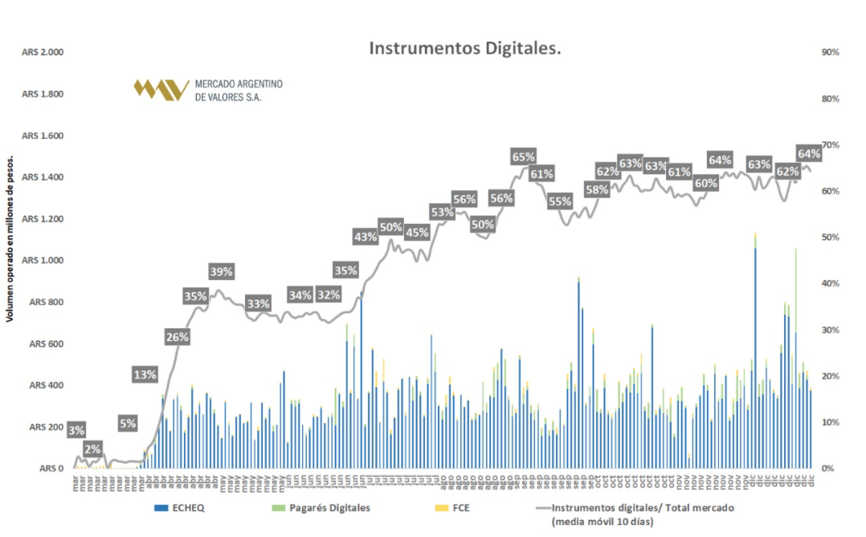
Mercado Argentino de Valores
Estadísticas

Slide 13
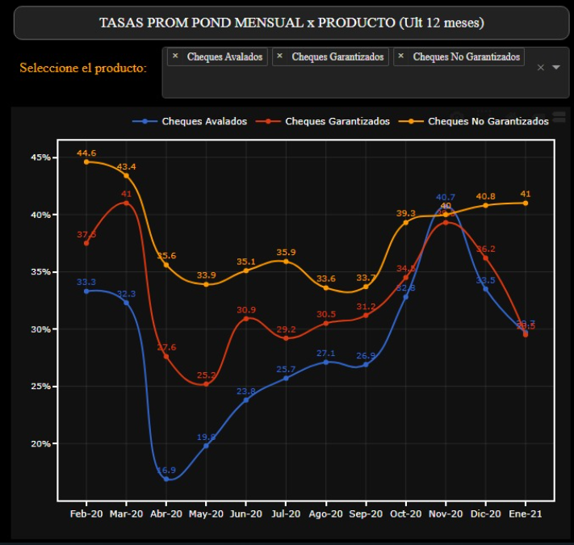
Mercado Argentino de Valores
Diciembre
Estadísticas

Slide 14
Mercado Argentino de Valores
Financiamiento Pyme
Aprovechá oportunidades del Mercado
MAV y Bancos
COMPLEMENTOS
PYME ≠ Socios
Adelántate! No esperes necesitar financiamiento!
Tomás Lujambio
@tomilujambio
tlujambio@mav-sa.com.ar
3413049592
@MAVSAOficial

